Slide 1


Hoạt động giáo dục theo chủ đề
1. Nhảy điệu nhảy Sửa soạn ra đường trên nền nhạc vui nhộn.
Cùng nhảy nào

Slide 2
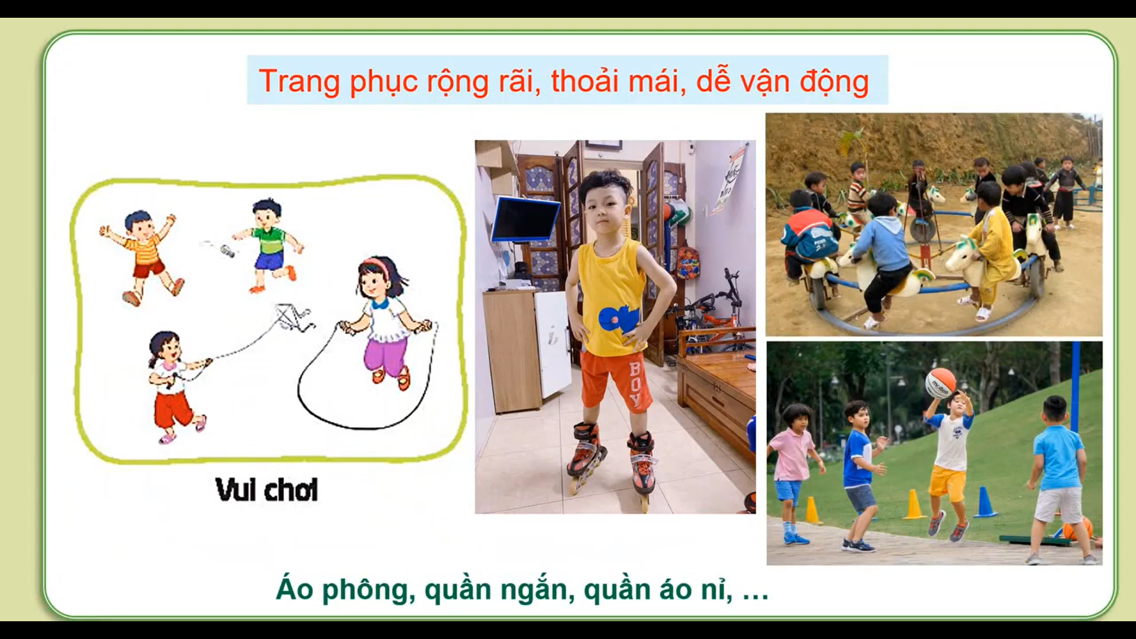

Slide 3
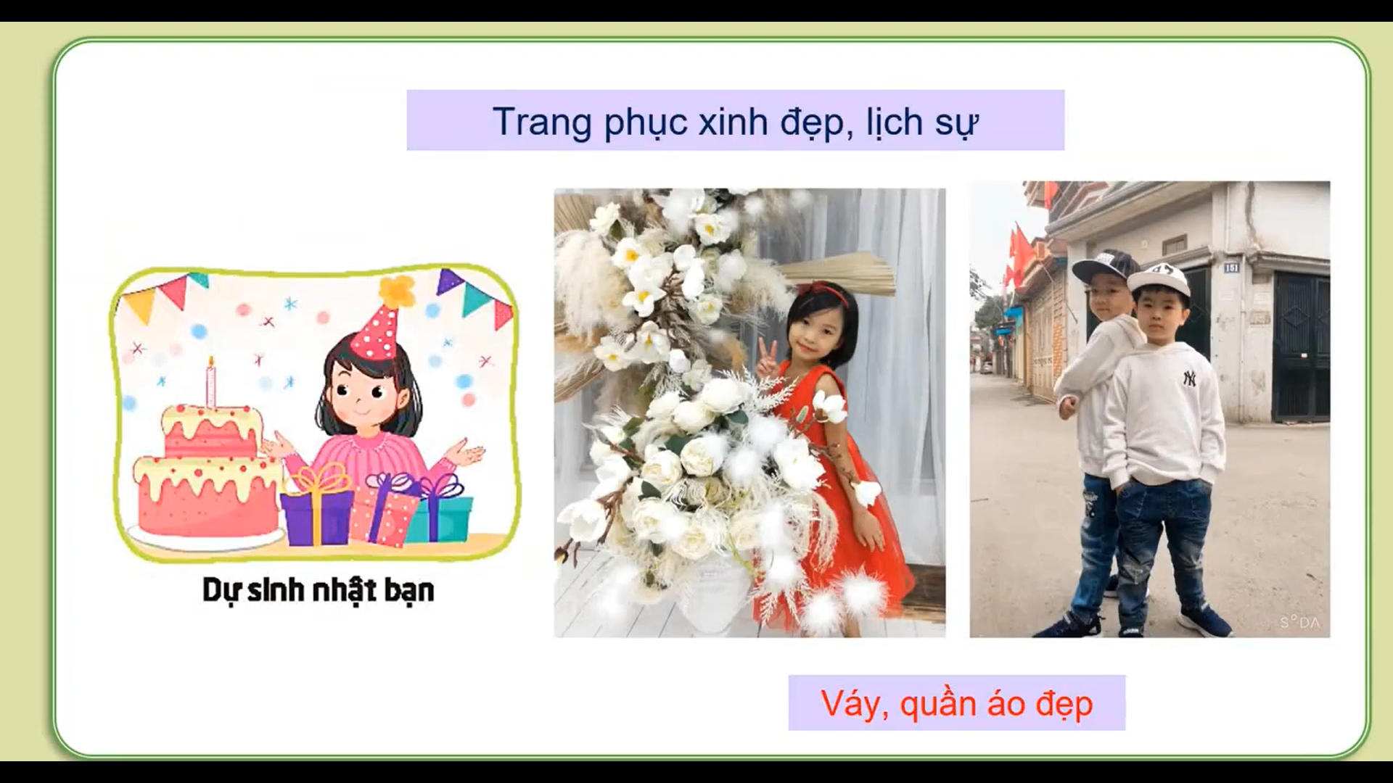

Slide 4
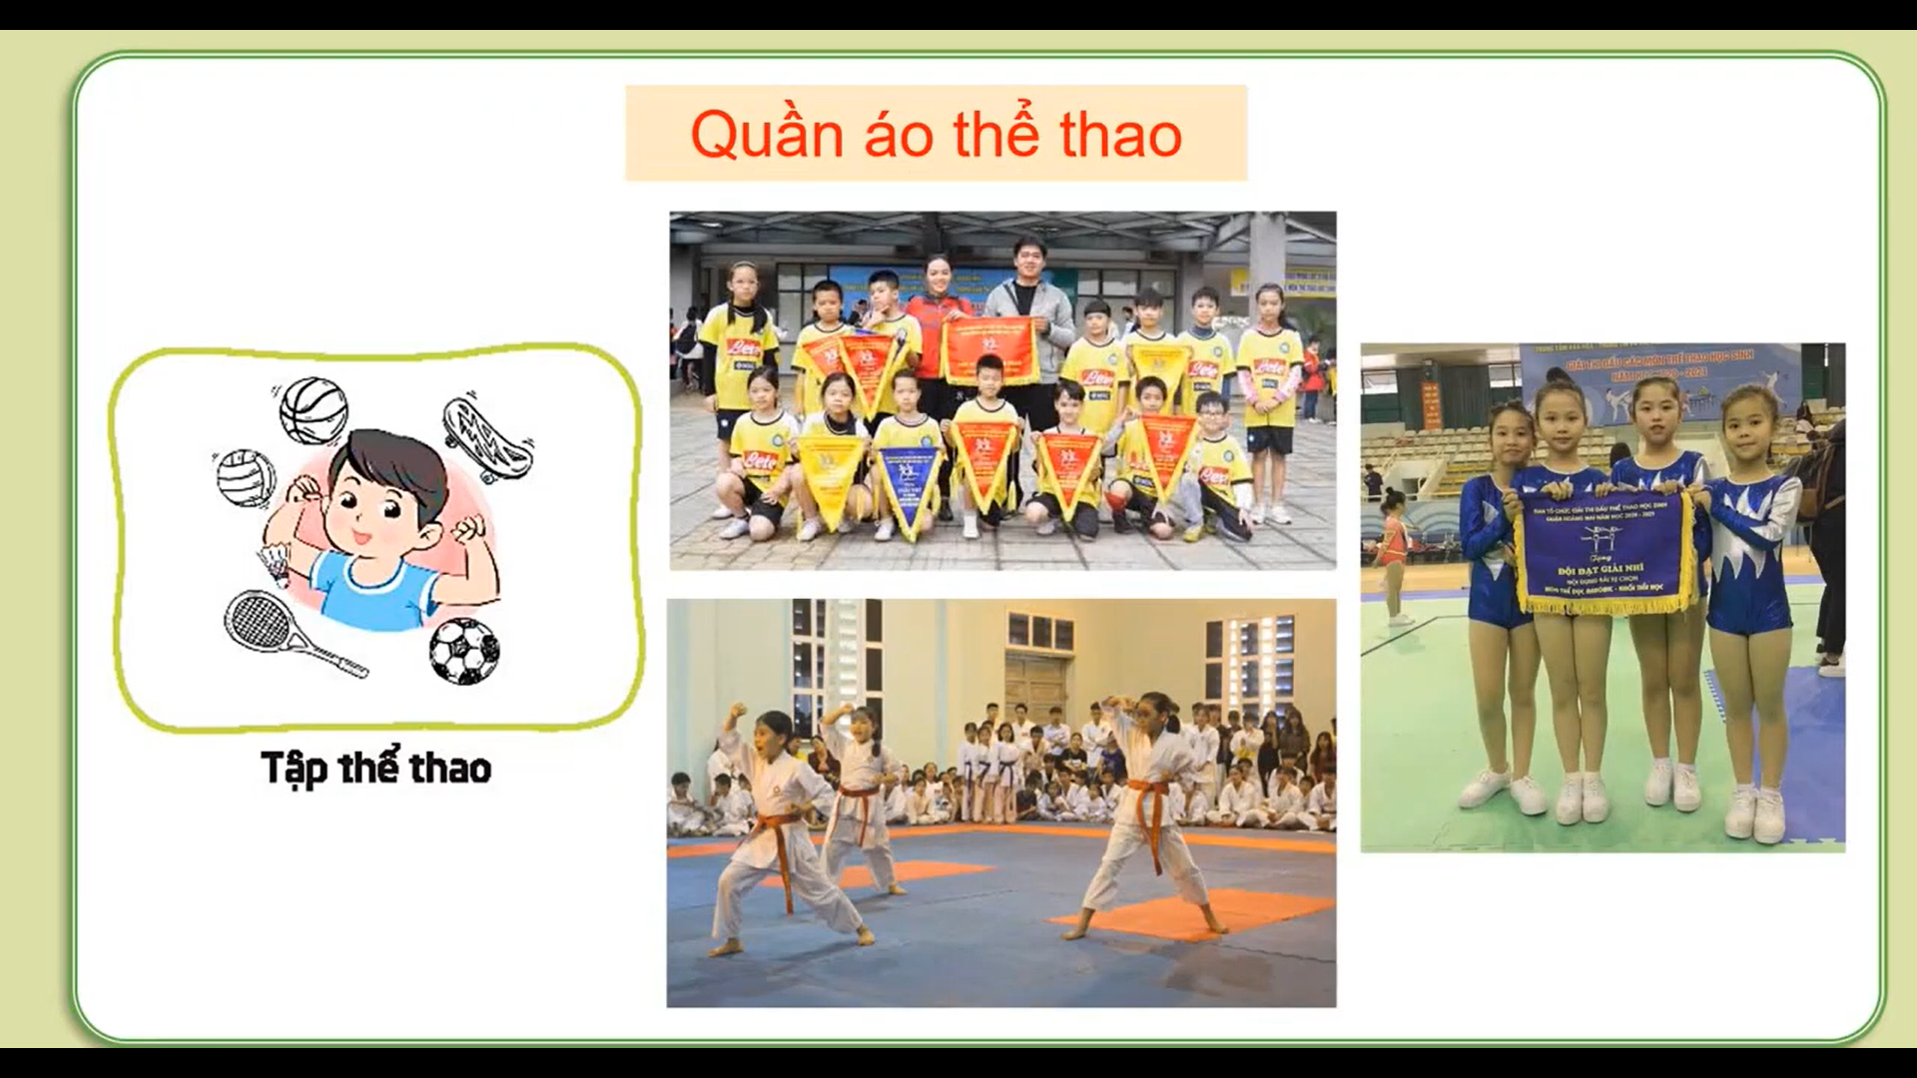

Slide 5


Slide 6
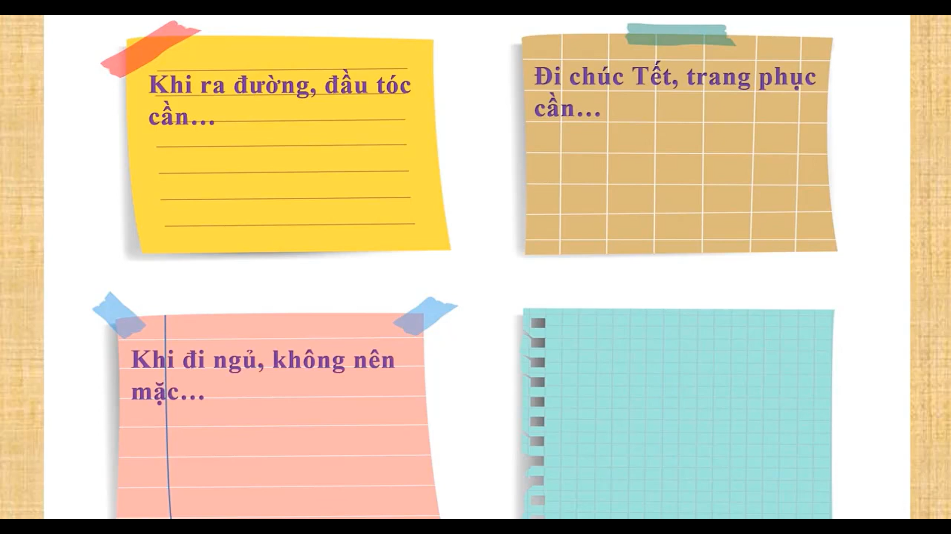

Slide 7


Slide 8

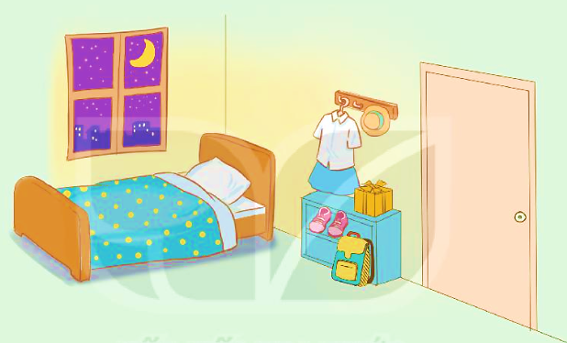
Hoạt động sau giờ học
Tự lựa chọn sẵn quần áo, giày dép phù hợp cho ngày hôm sau đến trường.
Chuẩn bị trang phục
cho buổi biểu diễn
“Thời trang sáng tạo”
cuối tuần.

